Slide 1
Mathematik 9 Abels

Slide 3
Wie kann ich die Normalparabel strecken / stauchen?

Slide 4
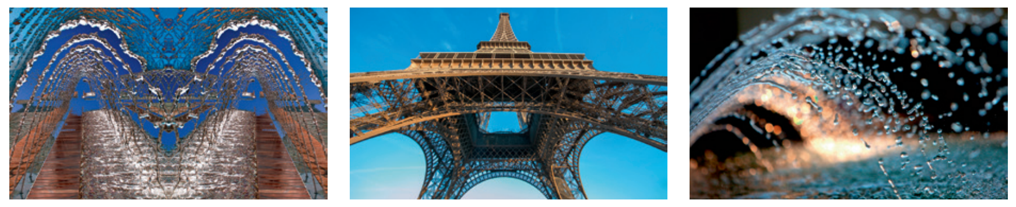
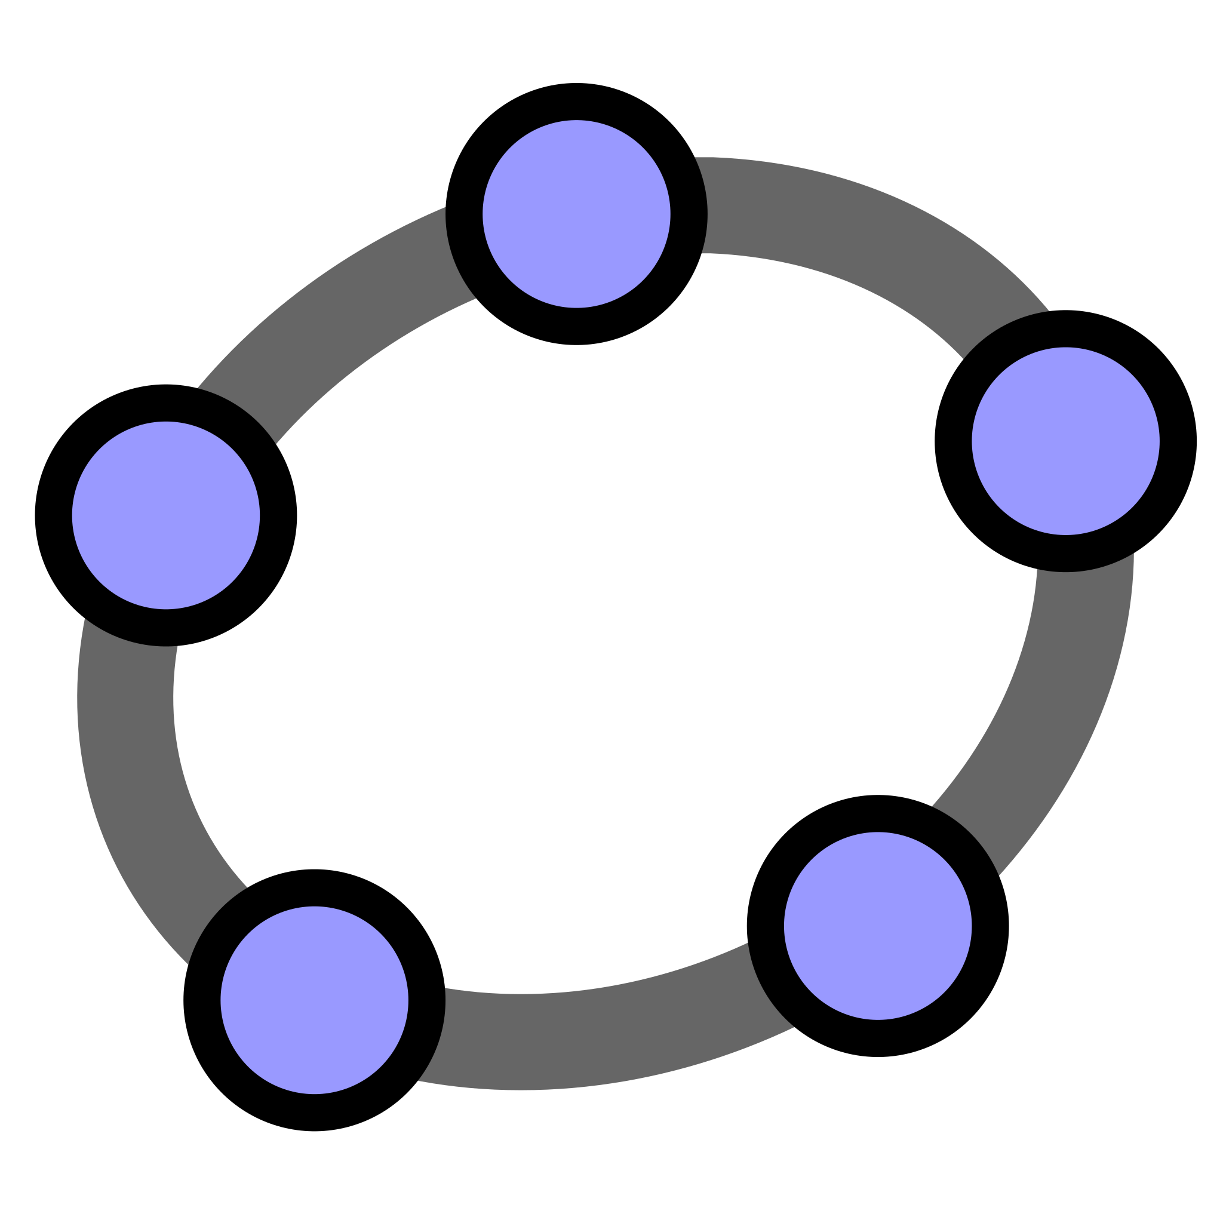
Suche in den Bildern nach parabelförmigen Objekten und beschreibe, welche Unterschiede und Gemeinsamkeiten du zur Form der Normalparabel siehst.
Nenne weitere Beispiele für die Parabelform aus dem Alltag.

Slide 5
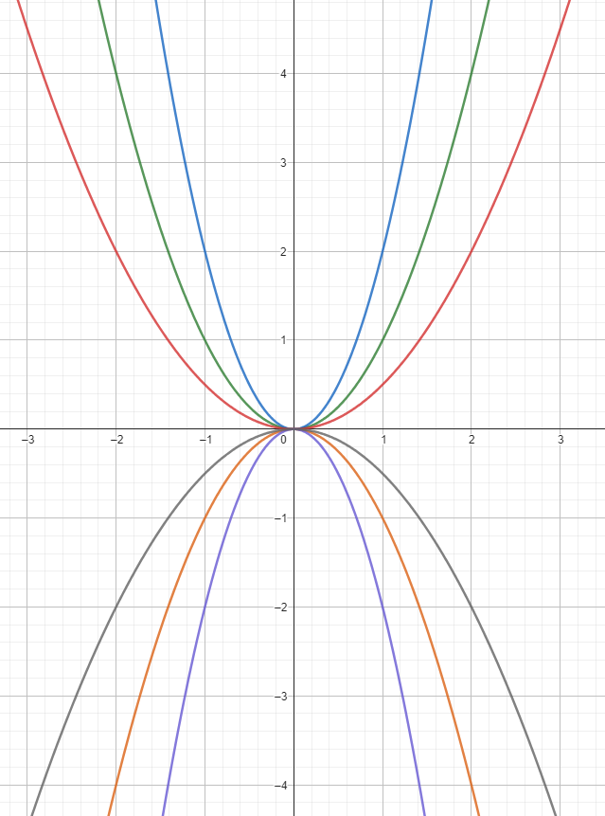








Streck- / Stauchfaktor
Der Graph der Funktion $f$ mit $f\left(x\right)=a⋅x^{2}$ heißt Parabel.
$1<a$ Streckung
$0<a<1$ Stauchung
$a<0$ Spiegelung
an der x-Achse (zusätzlich)
$$f\left(x\right)=0,5x^{2}$$
$$f\left(x\right)=x^{2}$$
$$f\left(x\right)=2x^{2}$$
$$P(1|a)$$
$$f\left(x\right)=−2x^{2}$$
$$f\left(x\right)=−x^{2}$$
$$f\left(x\right)=−0,5x^{2}$$

Slide 6
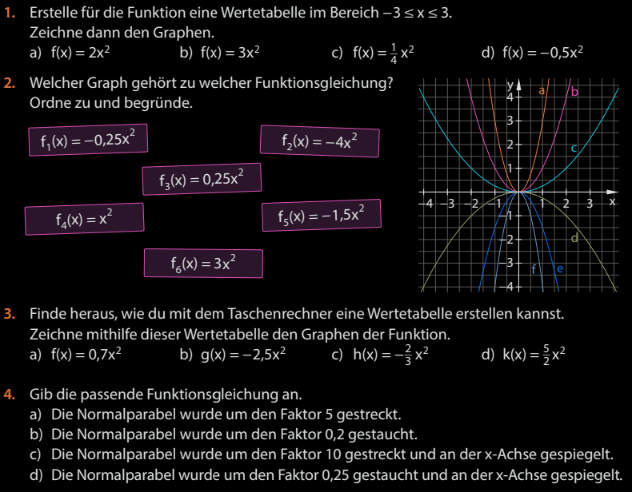
Fun92

Slide 7

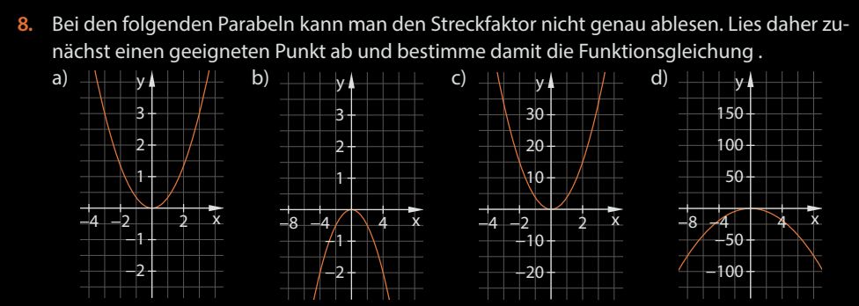
Fun92,93

Slide 8
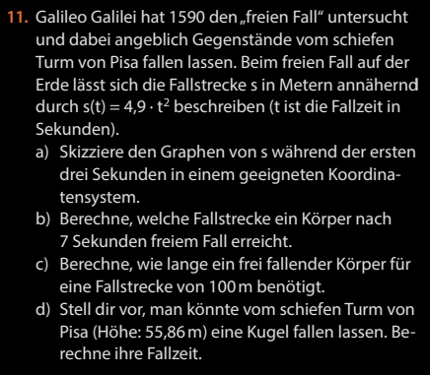
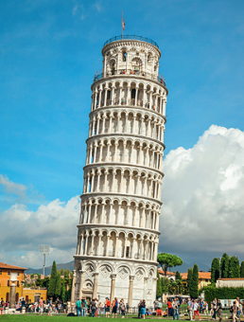
Fun93

